Slide 1
Azure Virtual Machine Scale Set
신아영 ayoungs486@naver.com 010-5001-3375 github.com/ayoung-shin

Slide 2
목차
Virtual Machine Scale Set이란?
Azure Portal에서 Scale Set 만들기
Q & A

Slide 3
Virtual Machine Scale Set이란?
Azure Virtual Machines Scale Set을 사용하면 부하 분산된 동일한 VM 그룹을 만들고 관리할 수 있다.
VM instance의 수는 요구 또는 정의된 일정에 따라 자동으로 늘리거나 줄일 수 있다.
Scale Set은 애플리케이션에 고가용성을 제공하고 많은 수의 VM을 중앙에서 관리, 구성 및 업데이트할 수 있게 한다.
Virtual Machine Scale Set을 사용하면 컴퓨팅, 빅데이터 및 container 작업과 같은 영역에 대한 대규모 서비스를 구출할 수 있다.

Slide 4
Virtual Machine Scale Set이란?
손쉬운 여러 VM 만들기 및 관리
Scale set을 사용하면 동일한 기본 OS 이미지 및 구성에 모든 VM instance가 만들어 진다. 이 방법을 사용하면 추가 구성 작업 또는 네트워크 관리 없이 수백 개의 VM을 쉽게 관리할 수 있다.
고가용성 및 애플리케이션 복원력 제공
Scale set은 애플리케이션의 여러 인스턴스를 실행하는데 사용된다. 이러한 VM instance 중 하나에 문제가 있는 경우, 고객은 중단을 최소화하면서 다른 VM instance 중 하나를 통해 애플리케이션을 계속 액세스 한다.
리소스 수요 변화에 따라 자동으로 애플리케이션 크기 조정
대규모 작업
Scale set은 최대 1,000개의 VM instance를 지원한다. 사용자 고유의 사용자 지정 VM 이미지를 만들고 업로드하는 경우 600개의 VM instance로 제한된다.

Slide 5
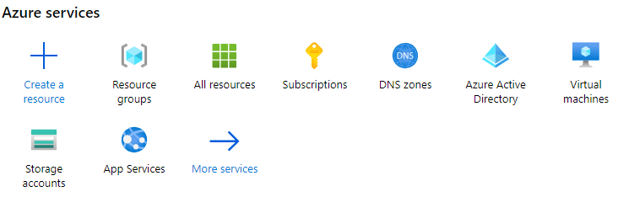
Azure Portal에서 Scale Set 만들기

Slide 6
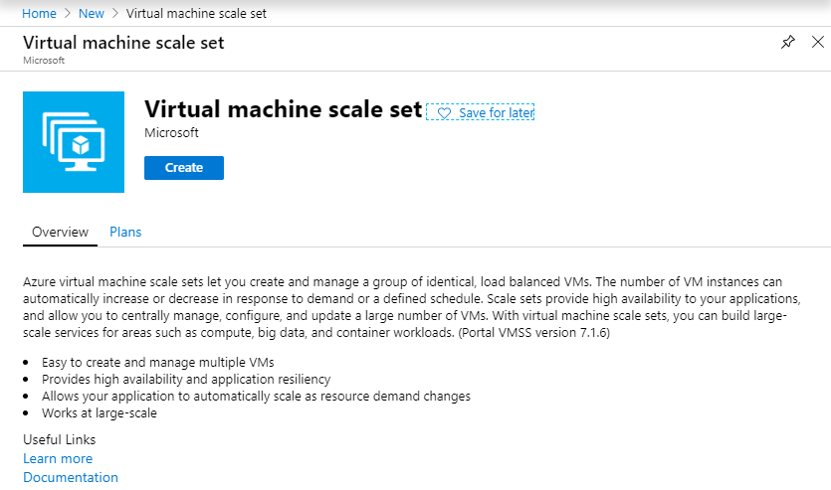
Azure Portal에서 Scale Set 만들기

Slide 7
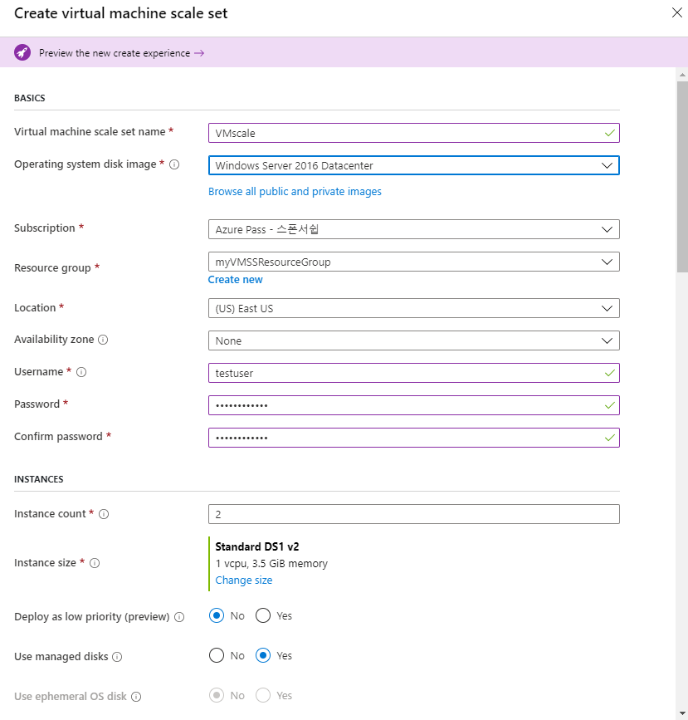
Azure Portal에서 Scale Set 만들기
Virtual machine scale set name : Vmscale
Operating system disk image : Windows Server 2016 Datacenter
Resource group : (new) myVMSSResourceGroup
Availability zone : None
Username : testuser
Password : Pa55w.rd1234

Slide 8
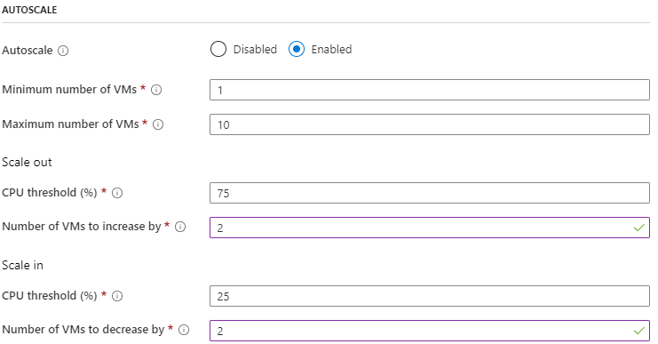
Azure Portal에서 Scale Set 만들기
Autoscale : Enabled
Minimum number of VMs : 1
Maximum number of VMs : 10
Scale out
CPU threshold : 75
Number of VMs to increase by : 2
Scale in
CPU threshold : 25
Number of VMs to increase by :2

Slide 9
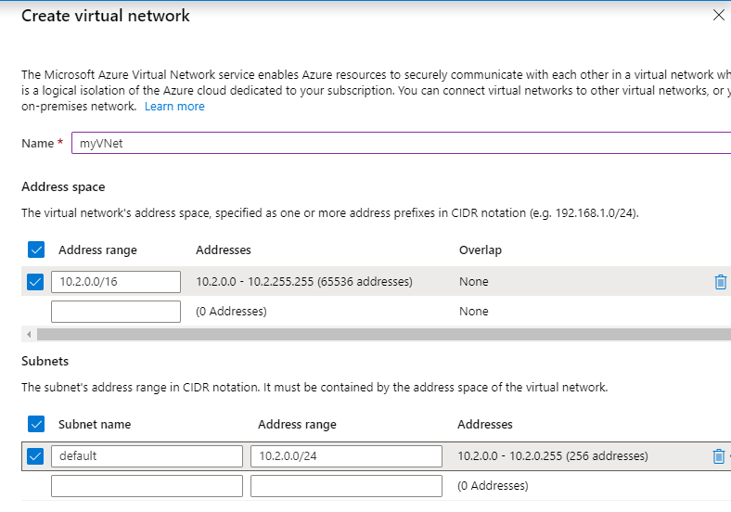
Azure Portal에서 Scale Set 만들기
Name : myVNet
Address space : 10.2.0.0/16
Subnet name : default
-> Add

Slide 10
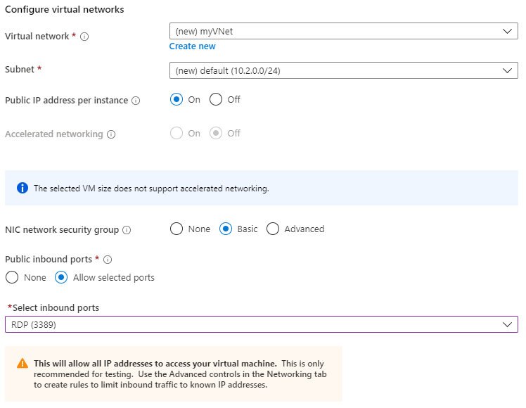
Azure Portal에서 Scale Set 만들기
Virtual network : (new) myVNet
Subnet : (new) default
Public IP address per instance : On
Public inbound ports : Allow selected ports
Select inbound ports : RDP (3389)
-> Create

Slide 11
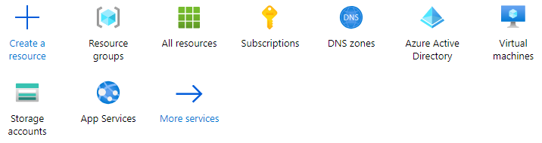
Azure Portal에서 Scale Set 만들기

Slide 12
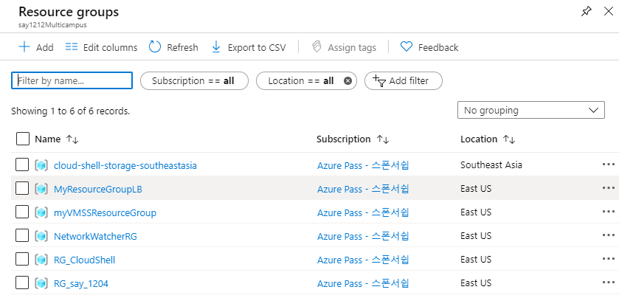
Azure Portal에서 Scale Set 만들기

Slide 13
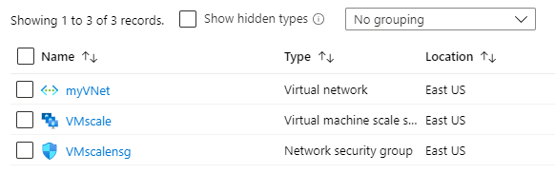
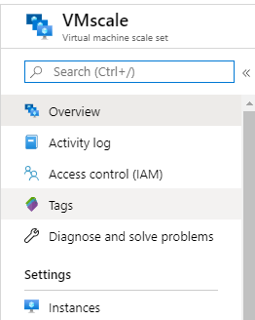
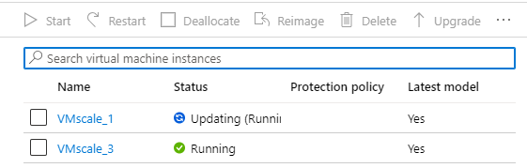

Azure Portal에서 Scale Set 만들기

Slide 14
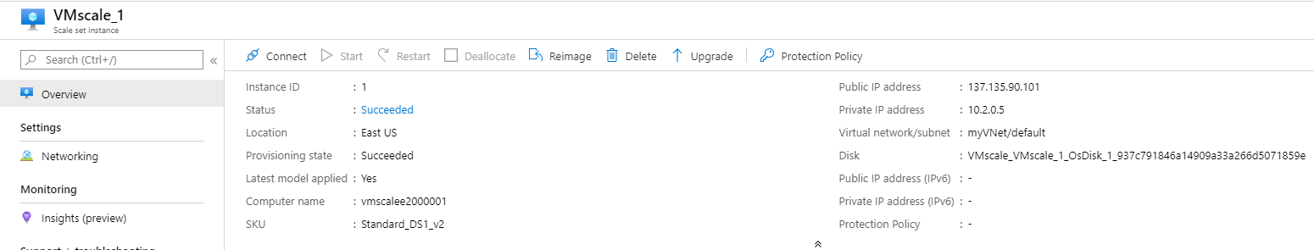
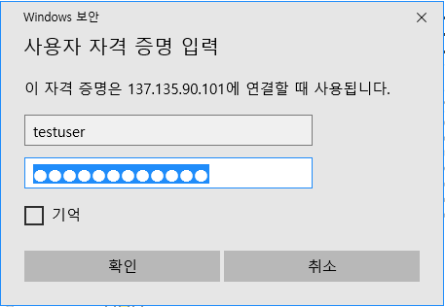

Azure Portal에서 Scale Set 만들기

Slide 15
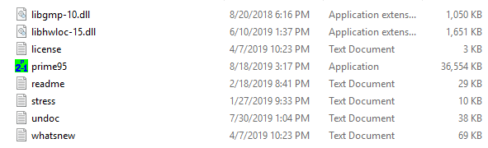

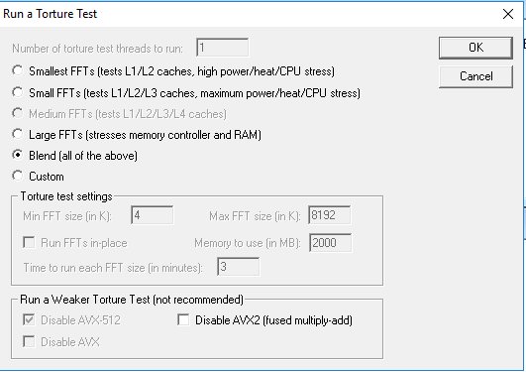
Azure Portal에서 Scale Set 만들기
압축풀기
Prime95 실행
Just Stress Testing

Slide 16
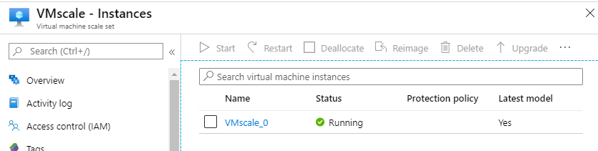
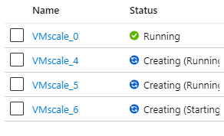
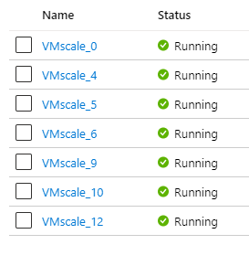
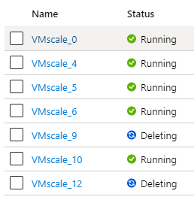
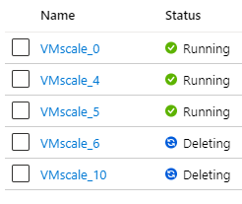

Azure Portal에서 Scale Set 만들기
테스트시작
종료

Slide 17
Q & A

